Slide 1
1.6 组合电路
厦门大学数学科学学院
杨维玲

Slide 2
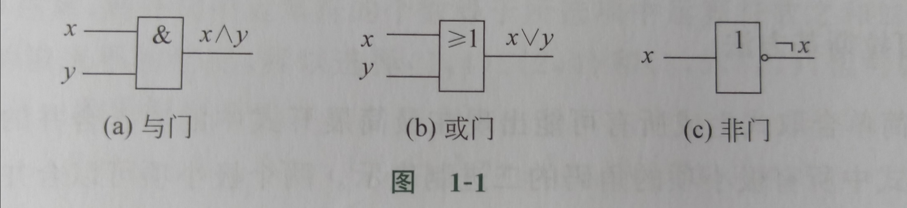
可以用电子元件物理实现逻辑运算，用这些元件组合成的电路物理实现命题公式，这就是组合电路。
实现 ∧，∨，¬的元件分别称为与门、或门、非门。

Slide 3
例1.18 楼梯有一盏灯由上、下两个开关控制，要求按动任何一个开关都能打开或关闭灯。试设计一个这样的线路。

Slide 4
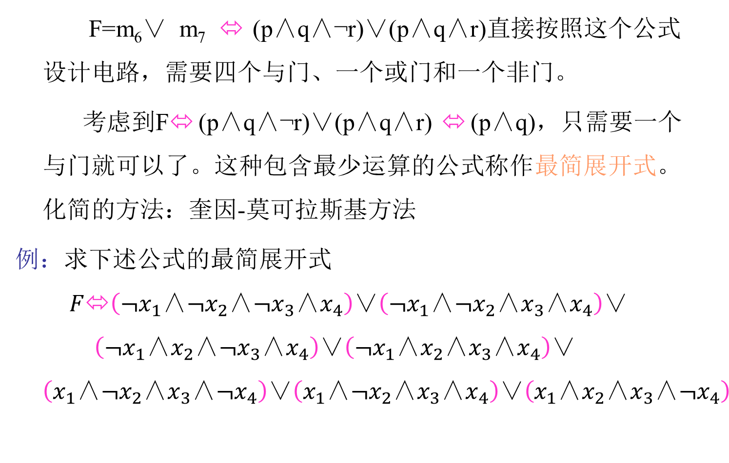

Slide 5
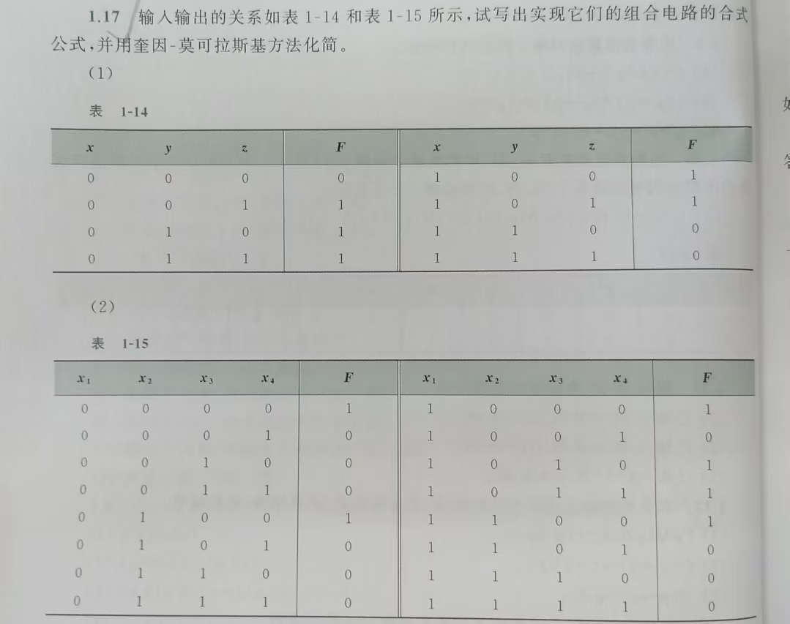
作业
P34 习题 1.17

